Slide 1
SPINOR write and read flow
Parker She
2015/11/13

Slide 2
設置SCU
io_width_sel[1:0] Select 1/2/4 I/O
2’b00: 1 I/O
2’b01: 2 I/O
2’b10: 4 I/O
2’b11: reserved
default: 2’b00
addr_fmt
1’b0: 3 bytes address mode
1’b1: direct 4 bytes address mode
default: 1’b0
addr_en4b
1’b0: keep in 3 byte address mode
1’b1: enter 4 bytes address mode
default:1’b0
sclk_divr_ahb[5:0]

Slide 3
設置access interface
SPI_BOOT_CR 0x48
Boot enable
0x0:APB interface can access SPI, for legacy SPI
0x1: AHB interface can access SPI, support bootable
在這裡必須設置 APB interface , 因為寫必須通過APB，而讀可以通過AHB或者APB。

Slide 4
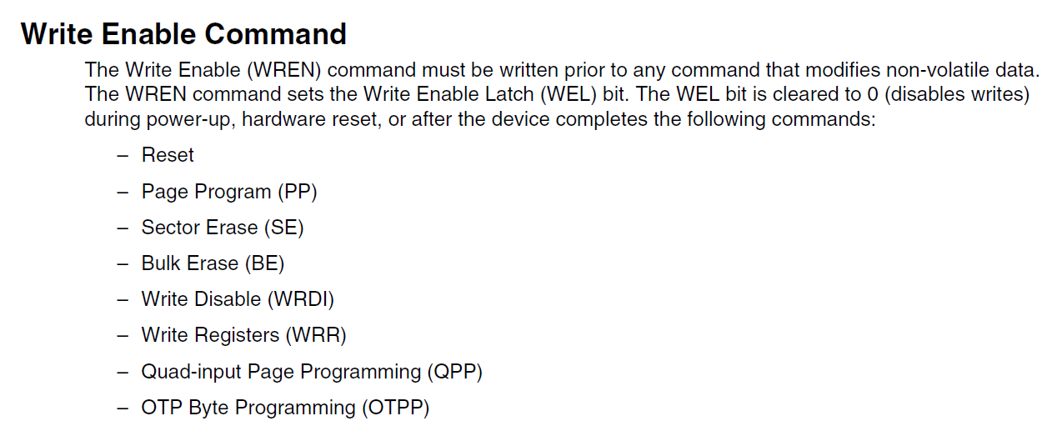
Program flash
大多數noflash device 在program flash之前需要打開write enable.
在寫data給flash之前,確保address 和SCU設置的address fmt保持一致.

Slide 5
Read serial (1 bit)
兩種方法：
legacy SPI ， 通過發read command去讀data。
2. AHB mode ，
a . 設置scu 1bit 和對應的address fmt。
b. 設置0x48 bit6 為AHB interface。
c. 直接從對應的flash的地址里讀data。
(此處不用設置任何register。直接給address讀就OK)

Slide 6
Read dual (2 bits)
a . 設置scu 2bits 和對應的address fmt。
b. 設置0x48 bit6 為AHB interface。
c. 直接從對應的flash的地址里讀data。
(此處不用設置任何register。直接給address讀就OK)

Slide 7
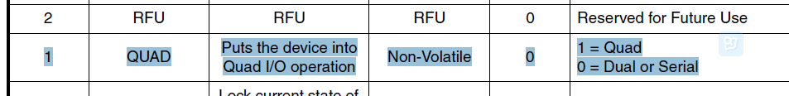
Read quad (4 bits)
a.設置0x48 bit6 為APB interface。
b . 設置scu 1bits。
c. 設置flash device write enable。
d.發command 到flash device 去打開Qaud enable
e . 設置scu 4bits 和對應的address fmt。
f. 設置0x48 bit6 為AHB interface。
g.直接從對應的flash的地址里讀data。
(此處不用設置任何register。直接給address讀就OK)

Slide 8
Example1 SPANSION (S25FL512S)
Enable APB:
Apb_base + 0x48 = 0x00000000
===================================
Flash write enable:
Apb_base + 0x0c = 0x00001400
Apb_base + 0x10 = 0x00000000
Apb_base + 0x1c = 0x00003802
Apb_base + 0x14 = 0x00000001
Apb_base + 0x00 = 0x00000006
Apb_base + 0x0c = 0x00001600
+ delay
Apb_base + 0x0c = 0x00001400
================================

Slide 9
Example2 SPANSION (S25FL512S)
Program flash
Apb_base + 0x08 = 0x00000000
Apb_base + 0x10 = 0x00000000
Apb_base + 0x1c = 0x00003802
Apb_base + 0x14 = 0x00000008
Apb_base + 0x00 = 0x00000002 ;cmd
Apb_base + 0x00 = 0x00000012 ;address 123456
Apb_base + 0x00 = 0x00000034
Apb_base + 0x00 = 0x00000056
Apb_base + 0x00 = 0x00000011 ;data 11223344
Apb_base + 0x00 = 0x00000022
Apb_base + 0x00 = 0x00000033
Apb_base + 0x00 = 0x00000044
Apb_base + 0x0c = 0x00001600

Slide 10
Example3 SPANSION (S25FL512S)
Enable Quad
Apb_base + 0x08 = 0x00000000
Apb_base + 0x10 = 0x00000000
Apb_base + 0x1c = 0x00003802
Apb_base + 0x14 = 0x00000003
Apb_base + 0x00 = 0x00000001 ;cmd
Apb_base + 0x00 = 0x00000002 ;
Apb_base + 0x00 = 0x00000002
Apb_base + 0x0c = 0x00001600

Slide 11
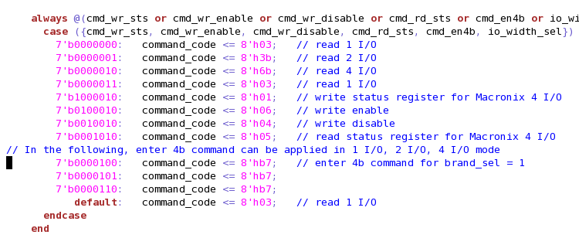
AHB read command list
下面是通過AHB讀時的command list。此IP目前在通過AHB讀時只支持這些command。

